Slide 1
Zwyczaje świąt wielkanocnych
Karol karbownik
4.2.2021r.

Slide 2
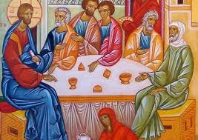
Wielki Poniedziałek
Według Ewangelii Marka Jezus w tym dniu wszedł do świątyni i zaczął wypędzać sprzedających w niej kupców, sprowadzając na siebie gniew kapłanów.

Slide 3
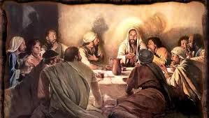
Wielki Wtorek
Pierwsze czytanie przekazuje proroctwo proroka Izajasza o Bożym zbawieniu docierającym aż do krańców ziemi (Iz 49, 1-6)

Slide 4
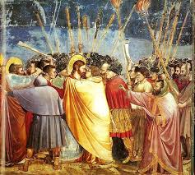
wielki środa
W Wielką Środę był zwyczaj święcenia pól, aby były obfite plony. Gospodarze czynili to poświęconą w ubiegłym roku wodą. Liturgia Wielkiej Środy koncentruje się wokół postaci Judasza. Więc nie powinno dziwić, że w minionych wiekach Wielka Środa była też czasem rozprawienia się z Judaszem.

Slide 5
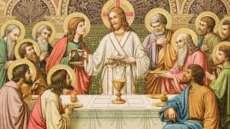
Wielki Czwartek
Na znak żałoby zastępują je kołatki. Od tego dnia przez sześć kolejnych dni nie można było prać kijanką, rąbać drzewa, młócić i prząść. Na pamiątkę umycia nóg apostołom przez Chrystusa, biskupi, a wcześniej królowie i magnaci obmywali nogi dwunastu nędzarzom.

Slide 6
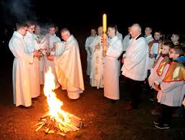
Wielki piątek
Powszechnie wiadomo, że Wielkanoc w roku kościelnym należy do świąt ruchomych. Wynika to z faktu, że datę tego święta, a tym początek rozpoczęcia Wielkiego Postu (czterdzieści dni przed Wielkanocą) ustalono według kalendarza księżycowego, który w tradycji żydowskiej wyznaczał dzień Paschy.

Slide 7
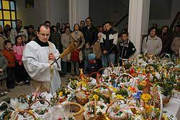
Wielka Sobota
W Kościele rzymskokatolickim dzień ten jest dniem wyciszenia i oczekiwania na przyjście Chrystusa. Od wczesnych godzin rannych katolicy adorują Najświętszy Sakrament w przygotowanej do tego celu kaplicy zwanej Grobem Pańskim. Tradycyjnie przy Grobie Pańskim czuwają ministranci, harcerze, niekiedy również strażacy^{[1]} i inni (np. parafialne grupy modlitewne, asysta).

Slide 8
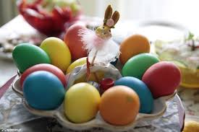
Wielka niedziela
Wielkanoc, Niedziela Wielkanocna, także: Wielka Niedziela, Zmartwychwstanie Pańskie, w prawosławiu: Pascha mazow. Wielki Dzień – najstarsze i najważniejsze święto chrześcijańskie celebrujące misterium paschalne Jezusa Chrystusa: jego mękę, śmierć i zmartwychwstanie], obchodzone przez Kościoły chrześcijańskie zachowujące Nicejskie wyznanie wiary (325 r.)

